Slide 1
빅데이터 분석 시스템 개발
평 가 작 업 지 시 서
2001020906_24v3
📌 제출 방법 : 학사시스템 능력 평가 게시판 및 GitHub Repository → 본인 Branch Push
장호균
이름 :
20260811
수행날짜 :
hokyun015523-png
Branch 이름 (영문) :
📂 업로드 파일 13_빅데이터분석시스템개발_이름.pptx 외 실행결과 또는 코드 및 관련 파일들
🔗 Repository https://github.com/seokssaem/bigdata-2026.git

Slide 2
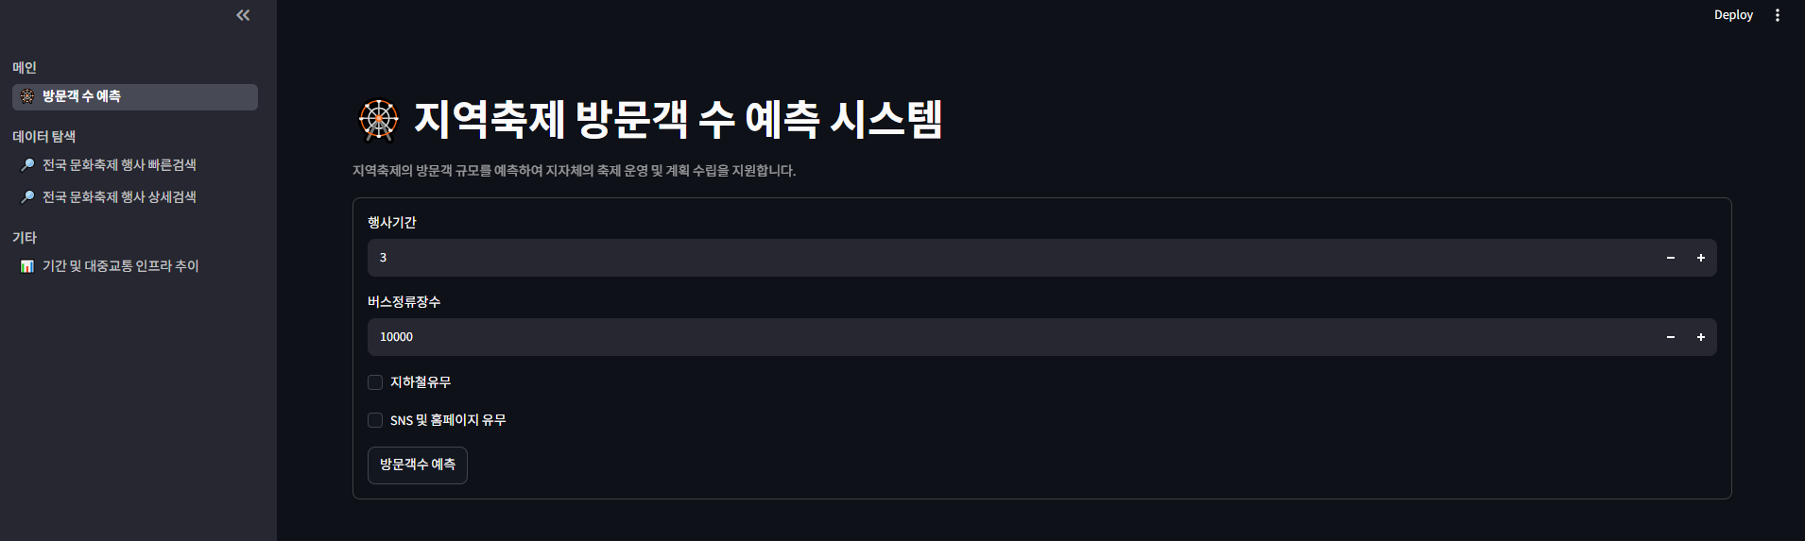
1.프로젝트 소개
조 : 빅데이터분석 플랫폼1조
조원 : 김나현, 김시현, 장호균
전국 문화축제 데이터를 바탕으로 지자체 공무원 및 기획자가 축제 인프라(행사기간, 대중교통 접근성, 온라인 홍보 등)에 따른 효과를 과학적으로 검토하고 기획 성공 가능성을 극대화할 수 있는 Web 기반 의사결정 지원 플랫폼입니다.

Slide 3
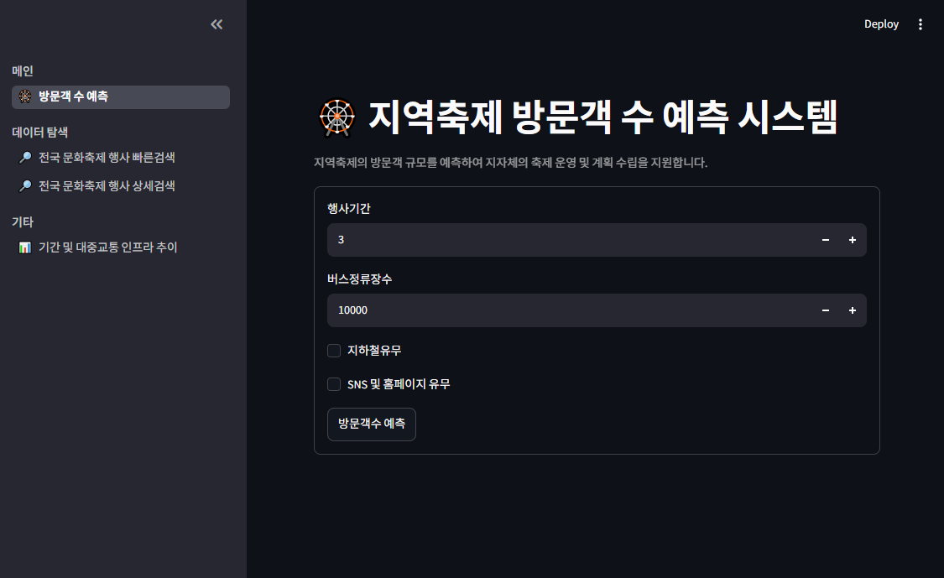
2. 스트림릿 웹 주요 구성 및 기능
Streamlit 문법으로 구성 되어있으며 ‘st.Page’, ‘st.navigation’을 통해 왼쪽 사이드바 메뉴판으로 적용하였습니다.

Slide 4
2. 스트림릿 웹 주요 구성 및 기능
방문객 수 예측 페이지
<지역 축제 방문객 수 예측 시스템>
기획 중인 축제의 행사기간, 버스정류장수, 지하철 유무, SNS 및 홈페이지 유무를 입력받아 학습된 파이프라인 모델을 실시간 로드하여 예상 유입 규모를 예측 시뮬레이션 합니다.

Slide 5
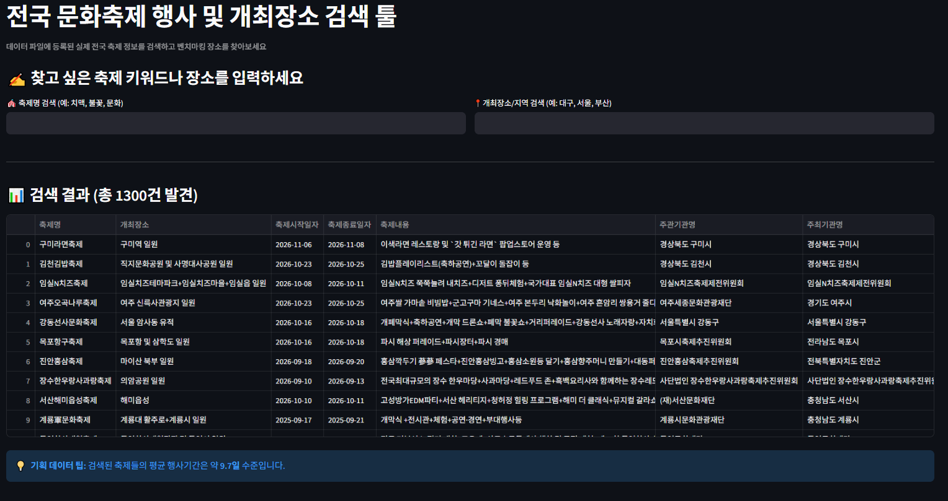
2. 스트림릿 웹 주요 구성 및 기능
전국 문화축제 행사 빠른 검색 페이지
<전국 문화축제 행사 및 개최장소 검색 툴>
: 원본 축제 데이터 셋에서 키워드(축제명, 장소)를 기반으로 실제 전국 성공 사례를 1초만에
필터링 조회 및 검색된 축제들의 평균 행사기간을 동적으로 연산하여 기획가이드 팁을 실시간을 제공합니다.

Slide 6
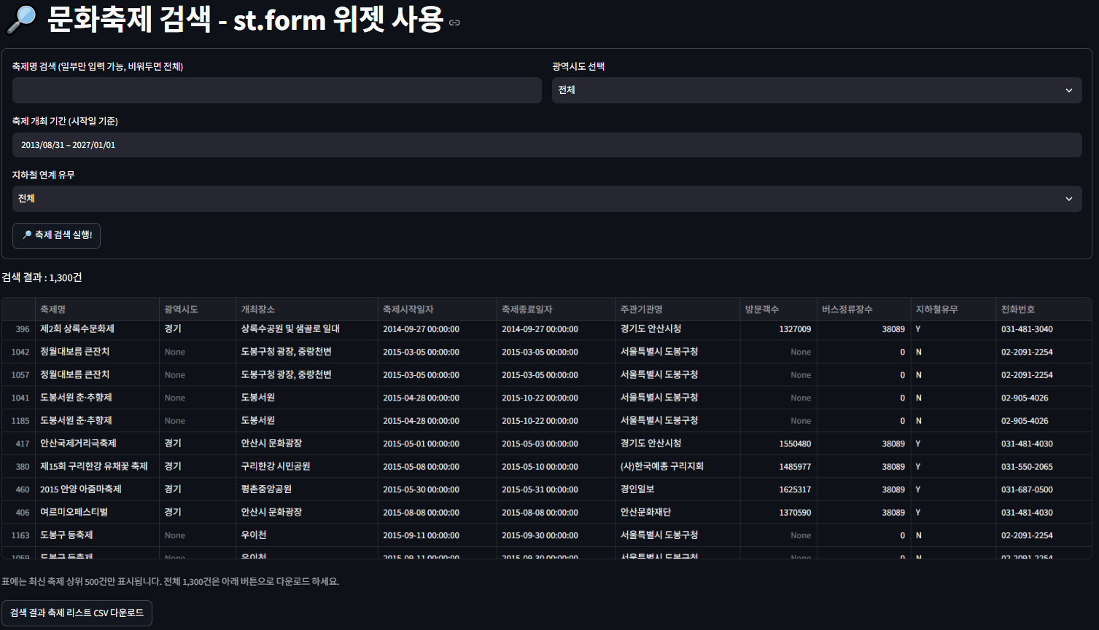
2. 스트림릿 웹 주요 구성 및 기능
전국 문화축제 행사 상세검색 페이지
<문화축제 검색-st.form 위젯 사용>
: 다각도의 세부 필터링 조건을 결합하여 타 지자체의 성공적인 축제 네이밍 및 최적의 개최 장소 인프라를 확인합니다.

Slide 7
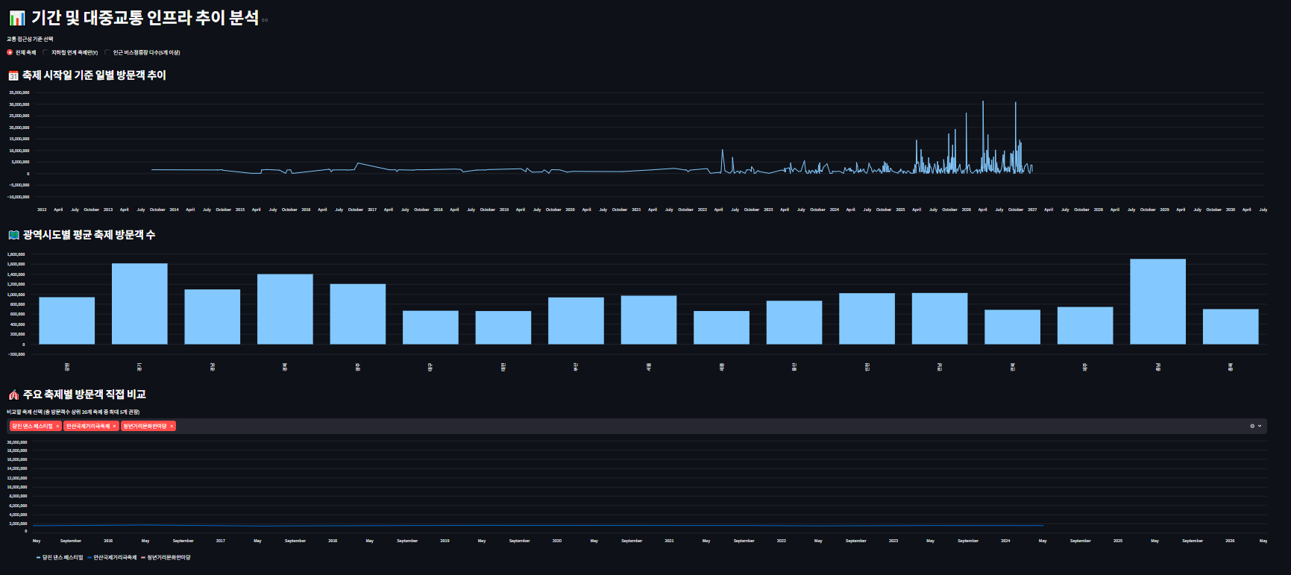
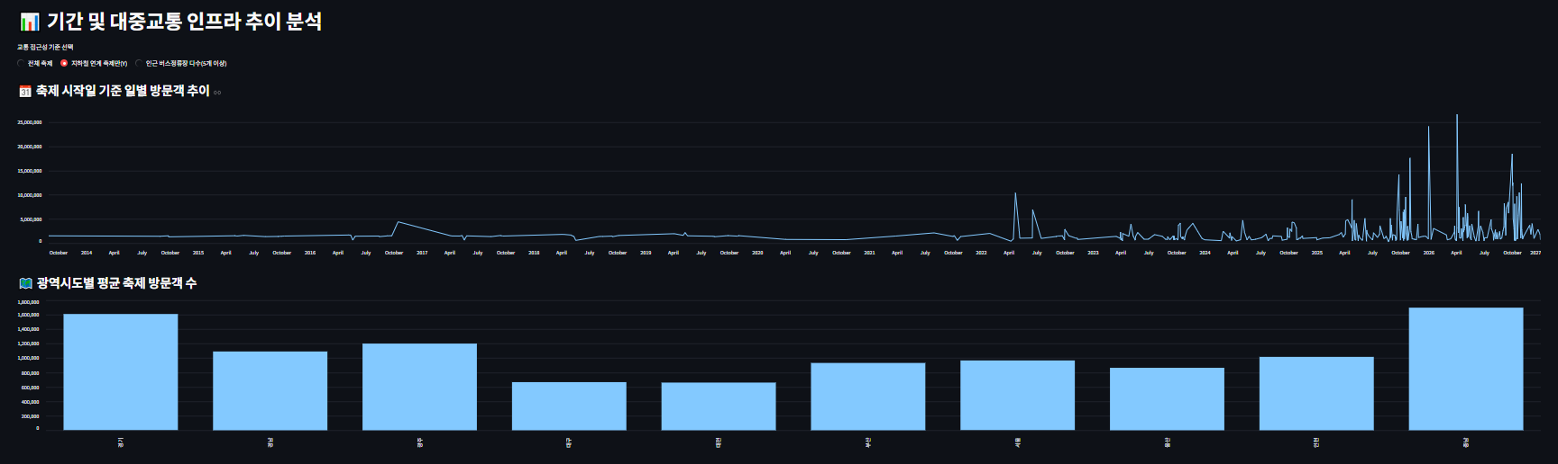
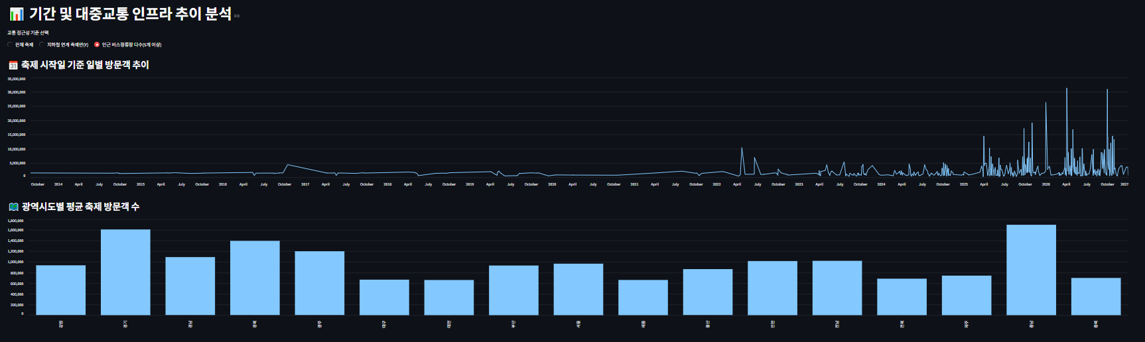
2. 스트림릿 웹 주요 구성 및 기능
① 전체 축제
② 지하철 연계축제만(Y)
③ 인근 버스정류장다수(5개 이상
기타
<기간 및 대중교통 인프라 추이 페이지>
행사 기간의 볼륨 및 주변 교통환경이 관람객 유치에 미치는 추이와 인사이트 통계 분석 리포트를 시각적으로 제공합니다.
전체 축제, 2. 지하철 연계 축제만, 3. 인근 버스정류장 다수로 구성되어있습니다.
하단에는 광역시도별 평균 축제 방문객수와 주요 축제별 방문객 직접 선택하여 비교할 수 있는 사용자 선택형 동적 시각화 대시보드 차트도 활성화 하였습니다.

Slide 8
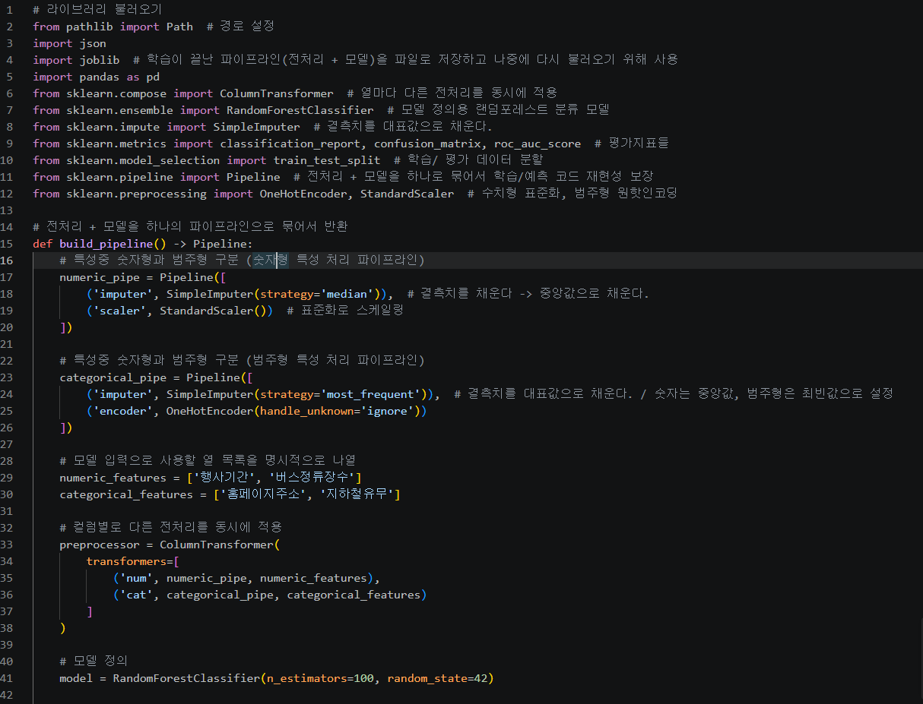
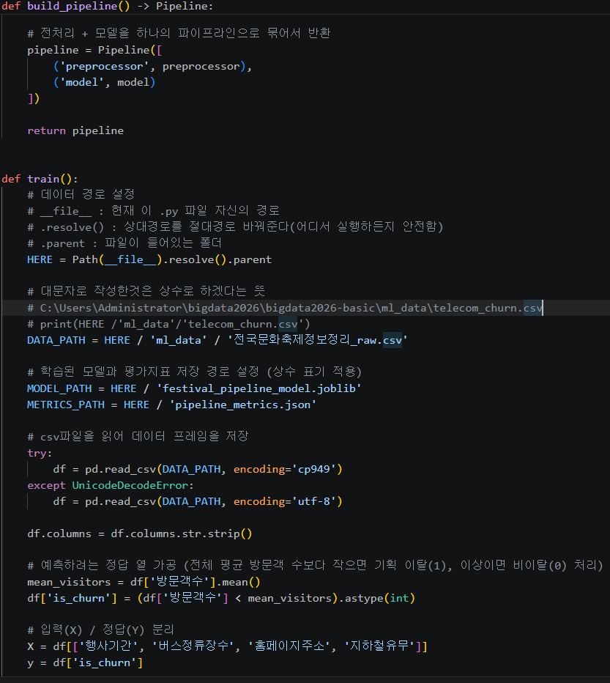
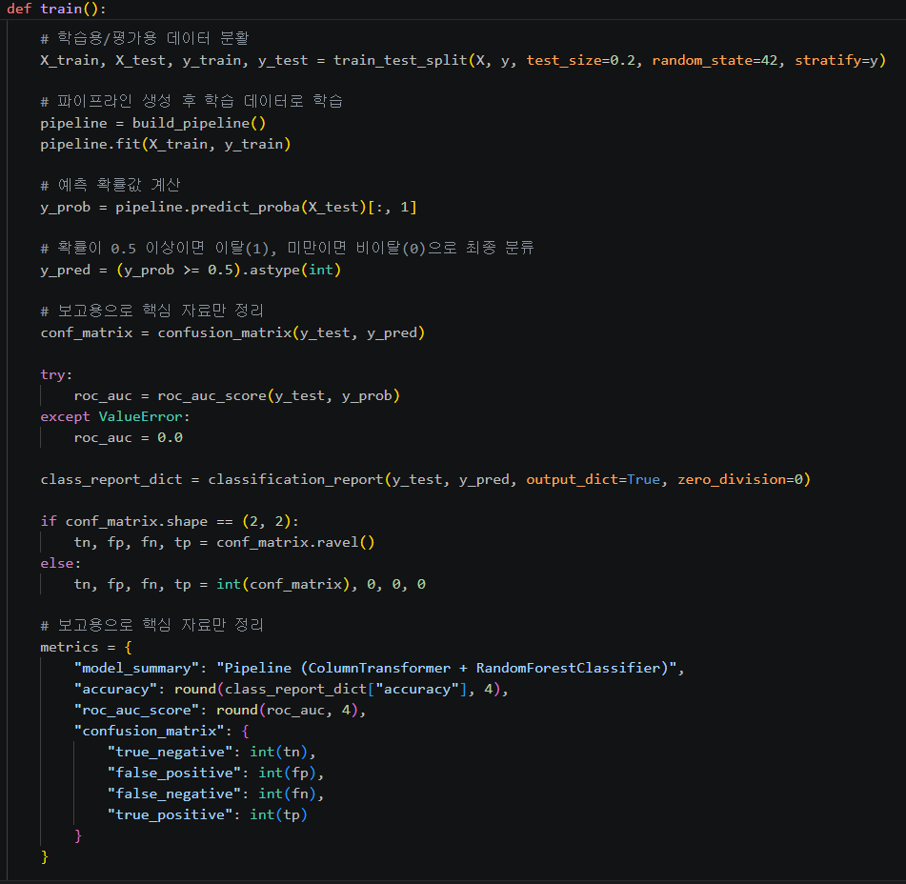
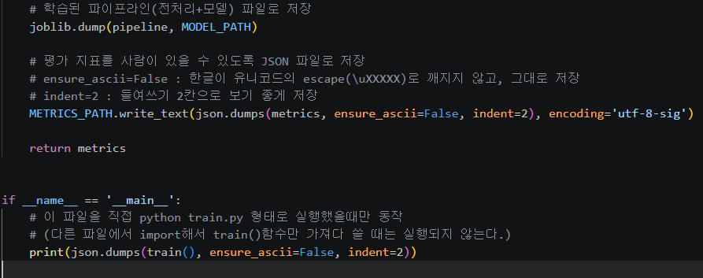
3. pipeline
웹 화면 구동과 철저히 분리되어 백엔드(메모리 상)에서 데이터 가공 및 모델 성늘 평가를 수행하는 청정 파이프라인을 작성 하였습니다.
*명시적특성 분리 및 전처리
숫자형 특성 처리 파이프라인
범주형 특성 처리 파이프라인
*임계치 기준 최종 분류 및 평가
*핵심 자료 파일 자동 저장(하단 폴더 바로 아래 생성)

Slide 9
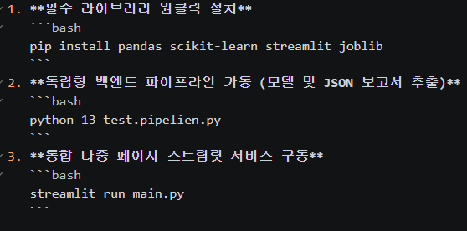
4. 프로젝트 시작 가이드

